Slide 1

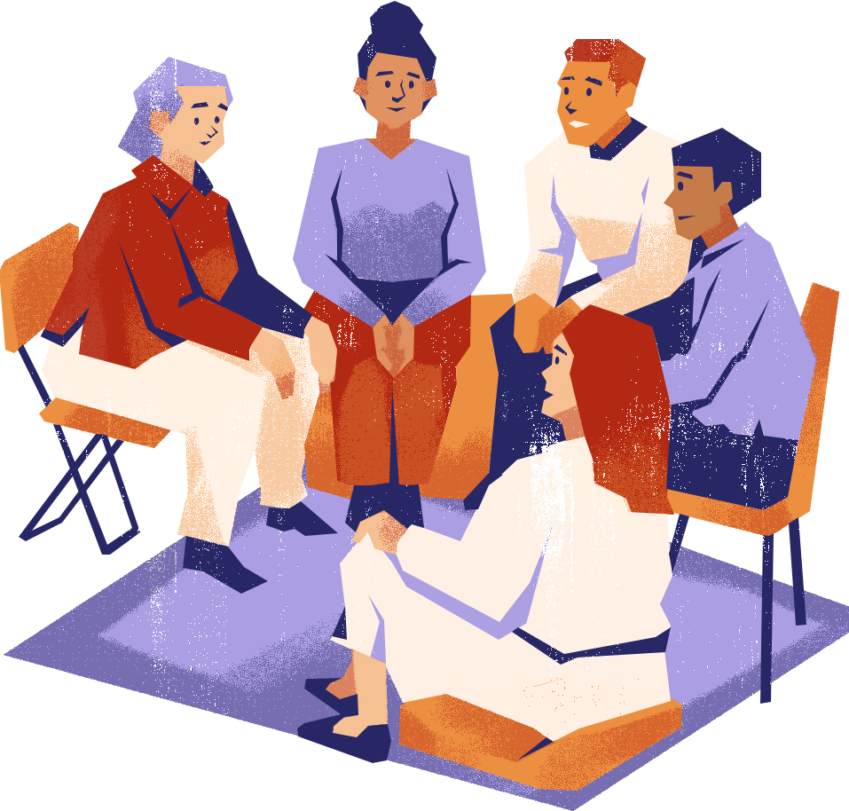
Les types des personalités
Presenté par :Oussama El kamel et Amir Gharbi
Notes:
Dans un environnement professionnel, mieux comprendre les types de personnalités est essentiel pour éviter les malentendus, renforcer la collaboration et mieux travailler ensemble. Aujourd’hui, avec oussama elkamel et amir gharbi, nous allons plonger dans le monde des personnalités pour découvrir comment elles influencent nos comportements au quotidien.

Slide 2
Plan
01
02
03
04
Introduction
Les types des personnalités
Conclusion
Quiz
Notes:
Pour structurer cette présentation, nous allons suivre un plan simple en 4 parties : 1 introduction , 2 les types des personnalités , 3 conclusion et en fin le quiz

Slide 3
Introduction
Dans le milieu professionnel, chaque individu possède une personnalité unique qui influence non seulement son travail, mais aussi la dynamique de l’équipe. Comprendre les différents types de personnalité est crucial pour améliorer la communication et la collaboration. Nous allons explorer six types de personnalité: le préservant, le prometteur, le rebelle, le rêveur, l’empathique et le travaillomane .
Notes:
Commençons par l'introduction. En milieu professionnel, chaque individu possède une personnalité unique. Cette personnalité influence non seulement son travail individuel, mais aussi la dynamique globale au sein de l’équipe.
Pourquoi est-ce important ? Parce que mieux comprendre les différents types de personnalités permet d'améliorer la communication et d’éviter les malentendus.
Nous allons donc explorer ensemble six types de personnalités : le préservant, le prometteur, le rebelle, le rêveur, l’empathique et le travaillomane. Chaque type a ses forces, besoins et réactions face au stress. Voyons cela plus en détail.

Slide 4
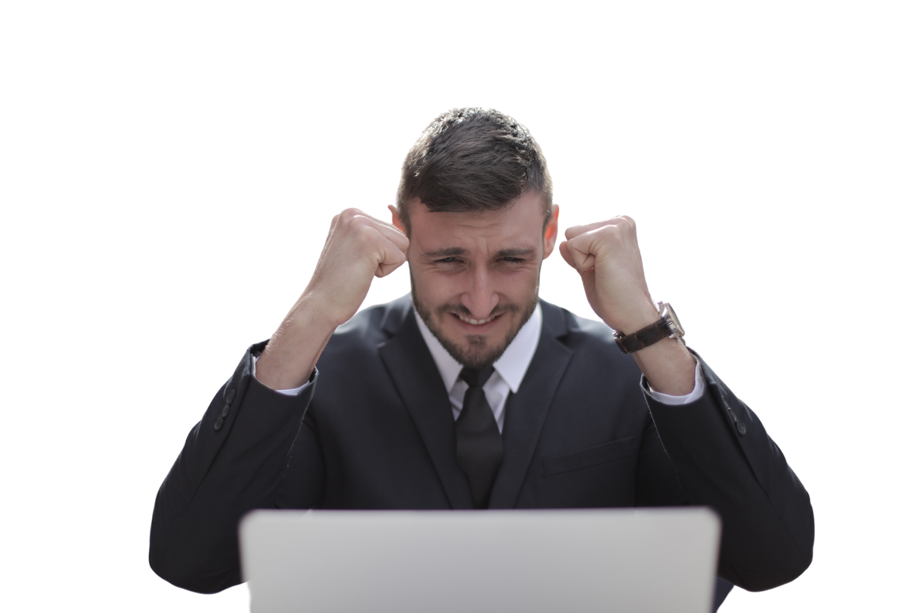
Le Préservant
Le préservant privilégie la sécurité, la prévisibilité et l’ordre . Il a souvent une approche traditionnelle et est ancré dans les routines.
Points forts :
Fiabilité
Attention aux détails
Confiance
Perception :
Prudent,il inspire Confiance.
Pilier de groupe , Garde-fou.
Notes:
tout d'abord, regardons de plus près le préservant. Ce type de personnalité privilégie la sécurité, la prévisibilité et l’ordre. Il a souvent une approche traditionnelle et s’appuie sur des routines bien établies.
Points forts : Il est fiable, porte une grande attention aux détails et inspire la confiance. Dans une équipe, il agit comme un garde-fou, quelqu’un qui assure la cohérence et évite les erreurs.
Perception : Le préservant est perçu comme prudent, inspirant confiance et jouant le rôle de pilier ou de référent dans le groupe.

Slide 5
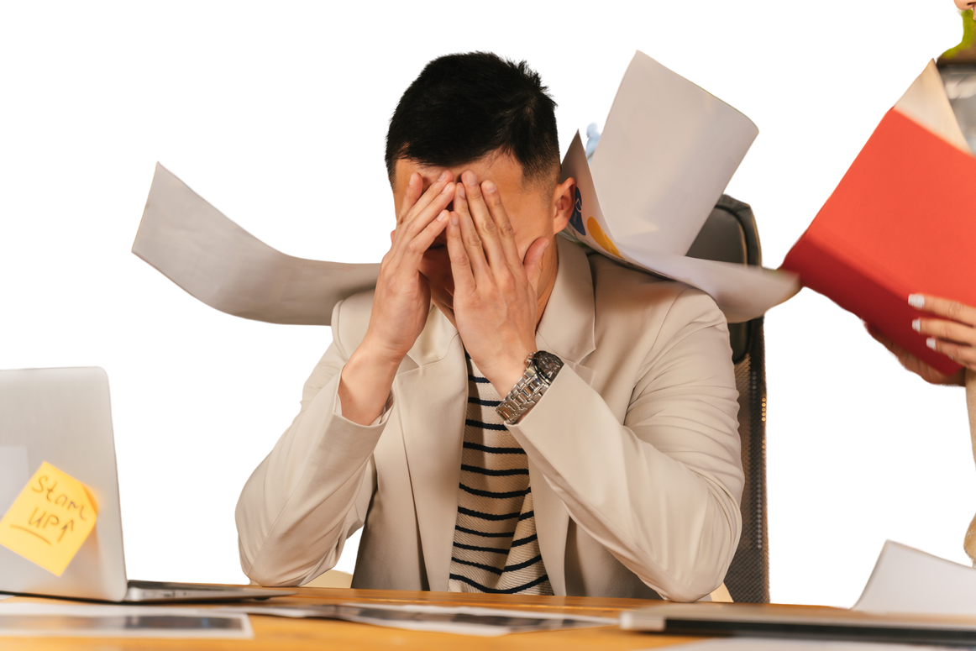
Le Préservant
Besoins psychologiques :
Recherche un Environnement stable, Rôles clairs.
A besoin de Reconnaissance, Éloges.
Sous stress :
1er degré : Imperfection, critique, vérité totale, perfectionnisme.
2ème degré : Prendre totalement le controle
Notes:
Besoins : Pour être à son meilleur, le préservant a besoin d’un environnement stable, avec des rôles clairement définis. Il cherche également des éloges pour son travail rigoureux.
Sous stress :
1er degré : la personnalité persévérante se concentre sur l'imperfection, ce qui la rend très critique envers elle-même et les autres. Elle cherche la "vérité totale" et peut devenir exigeante envers les détails, ce qui la pousse à s'inquiéter des erreurs.
2ème degré : En cas de stress intense, elle cherche à prendre le contrôle total de la situation, devenant rigide et inflexible, et peut avoir du mal à déléguer des tâches, ce qui peut entraîner des tensions et un sentiment de surcharge.
Nous passons maintenant à un autre type, plus enthousiaste : le prometteur.

Slide 6

Le Prometteur
Le prometteur est optimiste et dynamique, apportant une énergie positive au travail. Il aime inspirer et motiver son équipe.
Points forts :
Plein de ressources
Adaptable
Charmeur
Perception :
Recherche de défis : situations comme challenges, motivation par l'adrénaline, préférence pour environnements stimulants, dépassement de soi.
Notes:
Le prometteur est une personnalité optimiste qui apporte une énergie positive à son équipe. Il aime inspirer et motiver ses collègues.
Points forts : C’est quelqu’un de charmant, adaptable et plein de ressources. Il voit chaque situation comme un défi à relever et est motivé par l’adrénaline.
Perception : Le prometteur est perçu comme quelqu’un qui aime se surpasser et transformer chaque opportunité en challenge personnel.

Slide 7
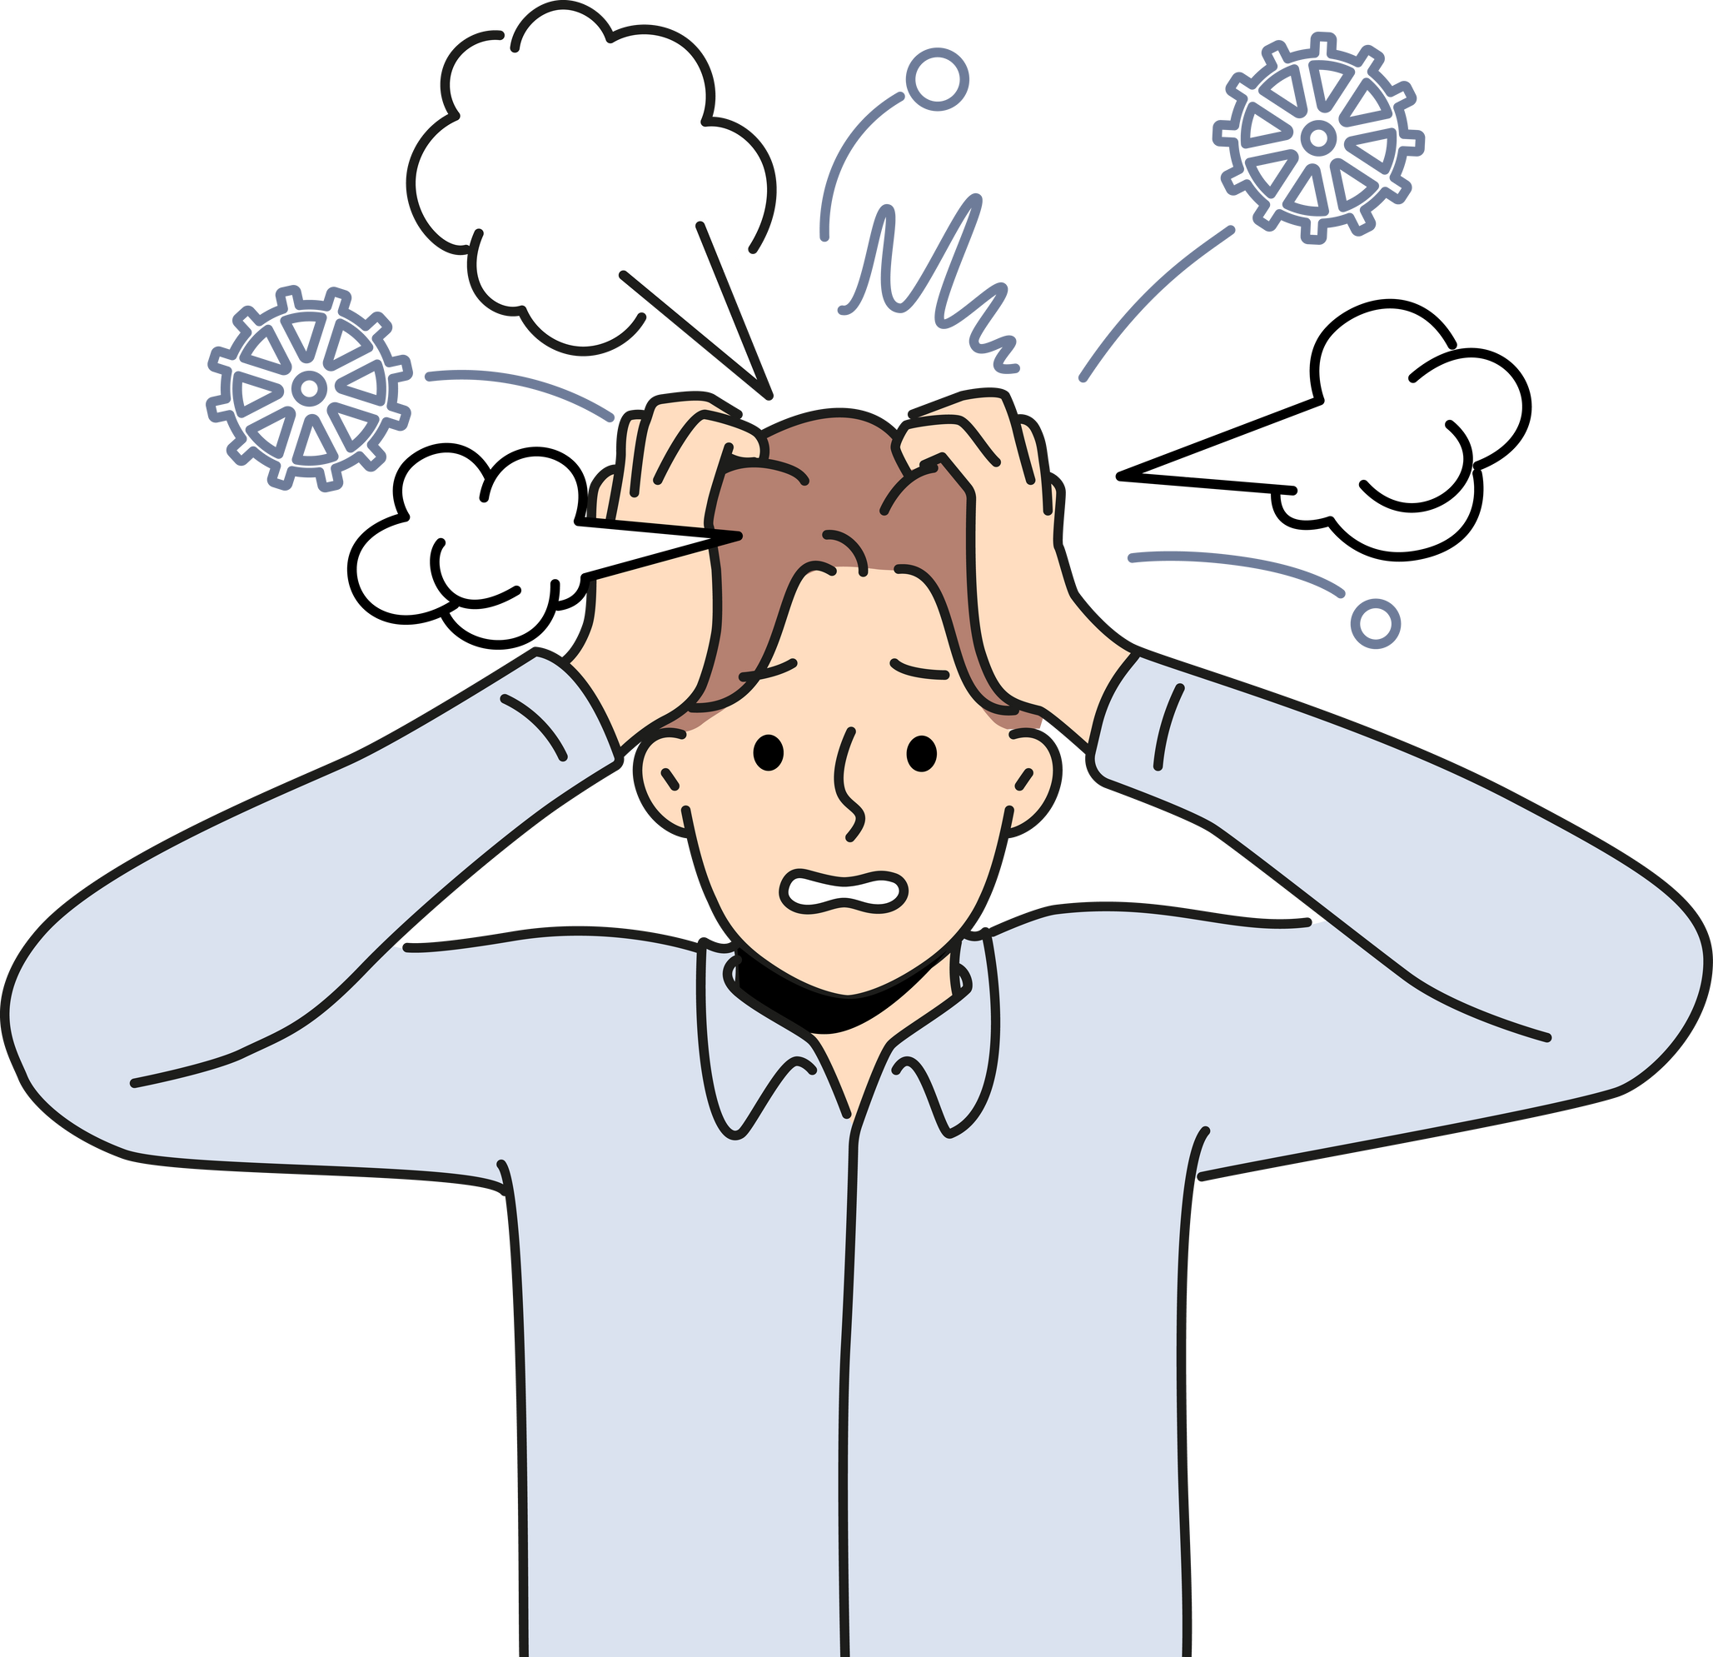
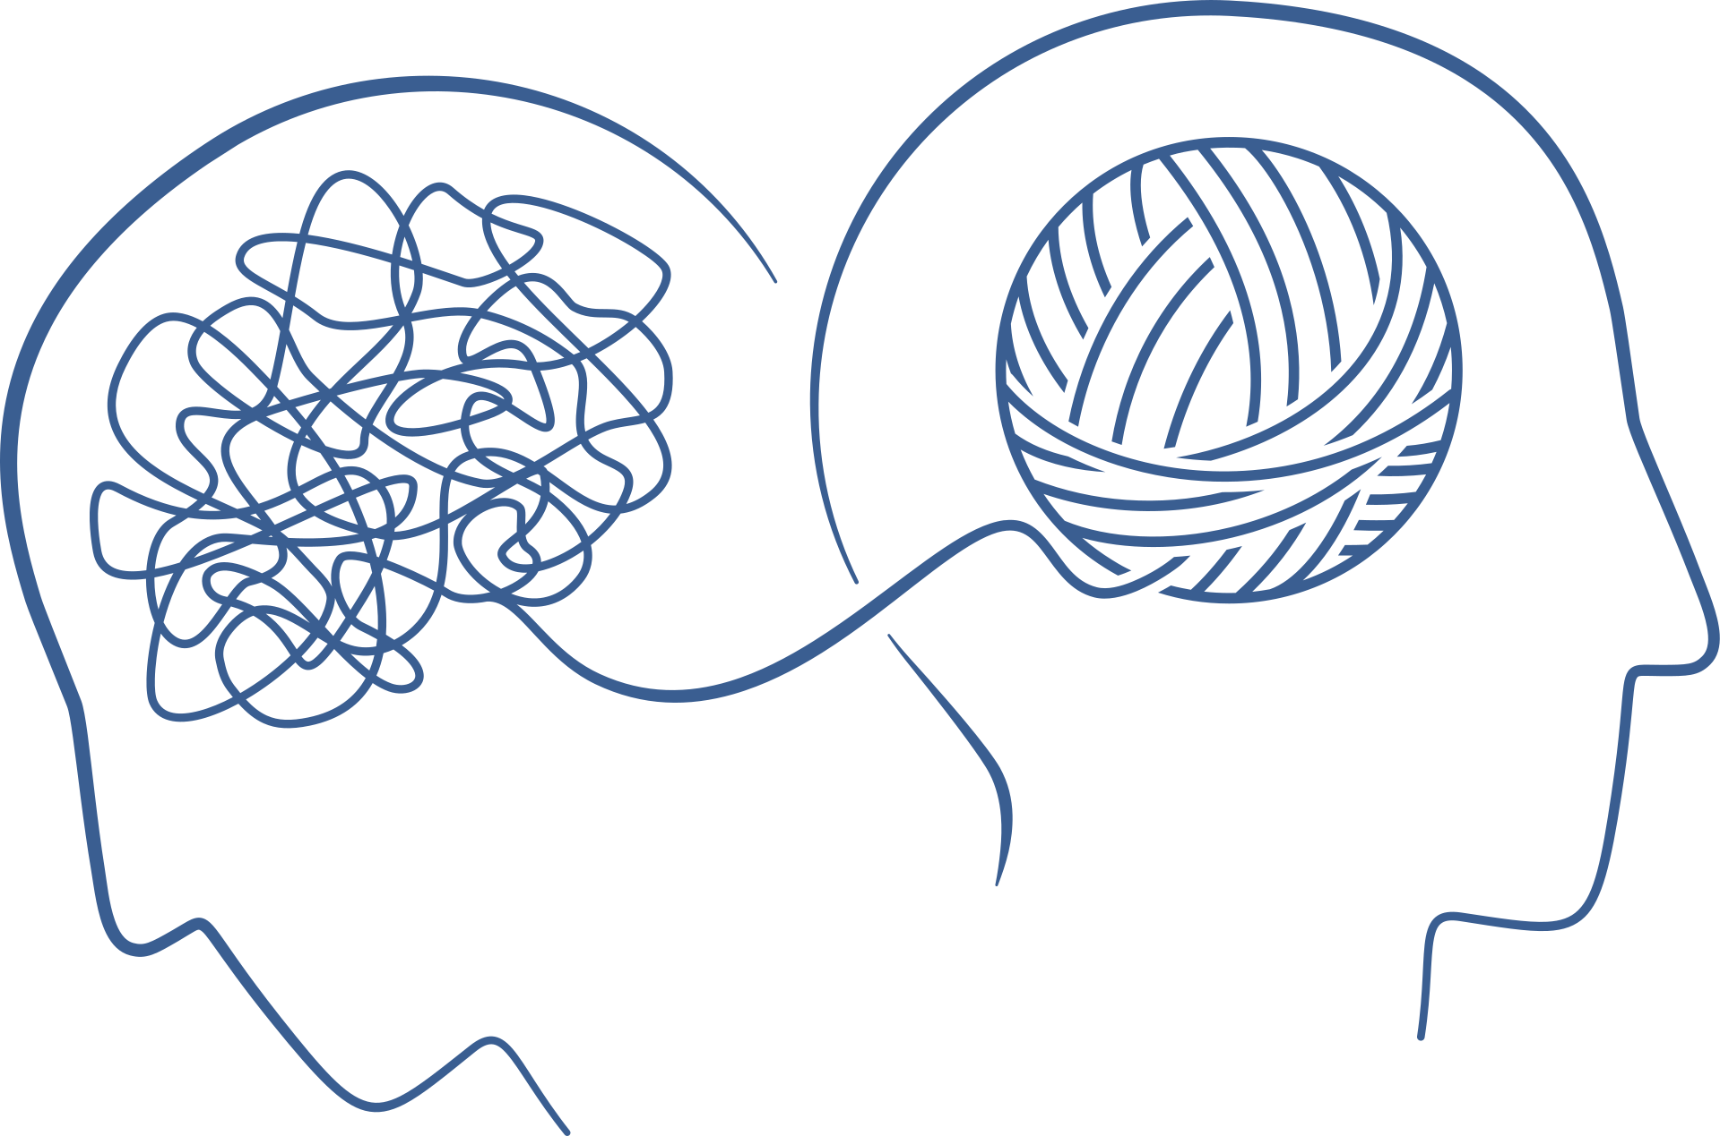
Le Prometteur
Sous stress :
1er degré : approche directive, invitation à l’autonomie, évitement de la surcharge.
2ème degré : comportements manipulateurs, utilisation du charme et de l'influence pour orienter les situation
s.
Besoins psychologiques :
Action et directivité : activité, décisions rapides, tâches stimulantes.
Reconnaissance : reconnaissance des accomplissements, distinction par performance.
Notes:
Besoins : Le prometteur a besoin d’être actif et préfère les environnements stimulants où il peut prendre des décisions rapidement. La reconnaissance de ses exploits est importante pour lui.
Sous stress : En premier lieu, il peut devenir plus directif, demandant aux autres de se débrouiller seuls. En cas de pression prolongée(stress 2eme degré), il peut même manipuler subtilement pour obtenir ce qu’il veut.
Après cette personnalité énergique, voyons une personnalité plus atypique : le rebelle. »

Slide 8
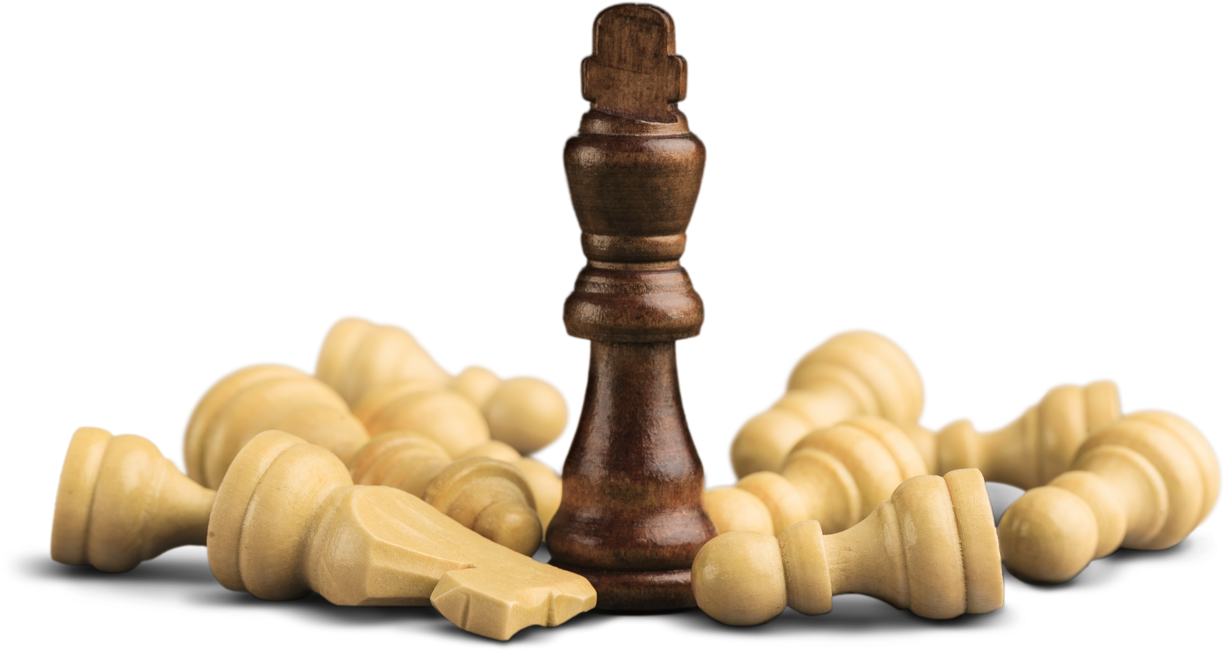
Le Rebelle
Le rebelle aime défier les conventions et cherche des solutions originales. Il est souvent en quête d’authenticité et d’innovation.
Points forts :
Innovation
Visionnaire
Audace
Spontané
Ludique
Perception :
Admiration pour son audace, mais parfois vu comme imprévisible ou désorganisé.
indépendance
Notes:
Le rebelle aime défier les conventions et se distingue par sa quête d'authenticité et d’innovation. C’est une personnalité souvent imprévisible, mais aussi visionnaire.
Points forts : Le rebelle est audacieux, spontané et très indépendant. Il apporte des solutions originales et ne craint pas de prendre des risques.
Perception : Il est admiré pour son audace, mais il peut aussi être vu comme imprévisible ou désorganisé.

Slide 9
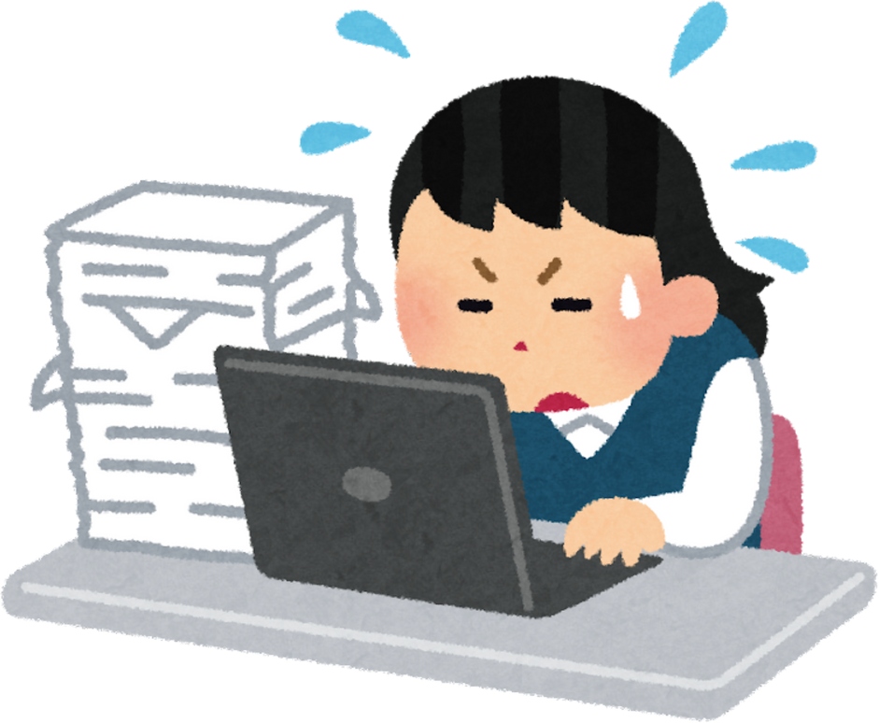

Le Rebelle
Besoins psychologiques :
Recherche de liberté et d’autonomie dans son travail, détestant les restrictions.
etre accepté telque il est
A besoin de défis intellectuels et de stimulation pour rester engagé.
Sous stress :
1er degré : Peut devenir conflictuel, cherchant à s'opposer à l'autorité ou à des idées établies.
2ème degré : Risque de se replier sur lui-même, destructeur dans ses interactions.
Notes:
Besoins : Le rebelle cherche avant tout la liberté et déteste les restrictions. Il a besoin de défis intellectuels pour rester motivé.
Sous stress : Sous pression, il devient confrontant et s’oppose aux idées établies. Si le stress persiste, il peut se replier sur lui-même.
Nous continuons avec une personnalité plus introspective : le rêveur.

Slide 10
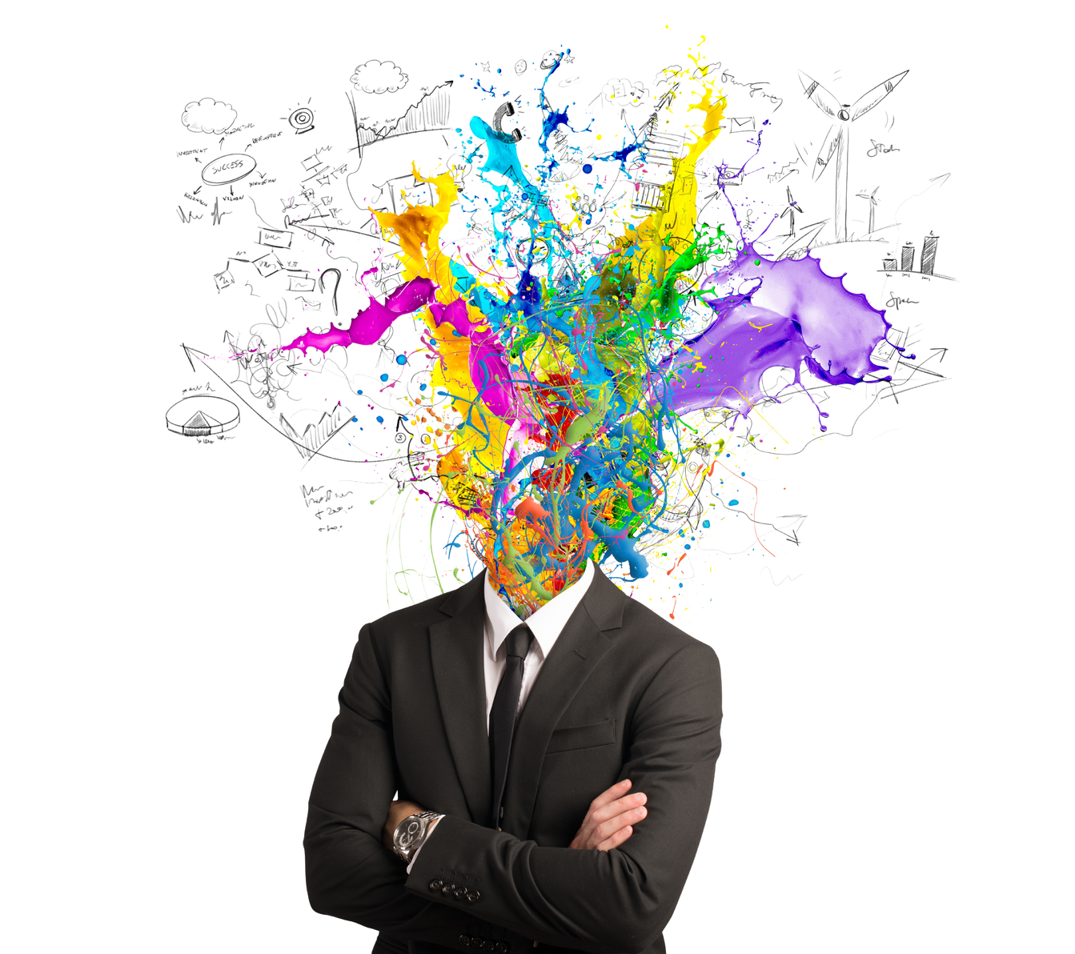
Le rêveur
Le rêveur est imaginatif et parfois déconnecté des réalités du travail quotidien. Il est souvent plongé dans ses pensées créatives.
Points forts :
Créativité
Sensibilité
Vision à long terme
imaginatif
Perception :
Distant, Inaccessible.
Penseur original, Peu pratique.
Notes:
Le rêveur est une personne imaginative, souvent plongée dans des pensées créatives. Mais il peut paraître déconnecté du travail quotidien.
Points forts : Sa créativité, sa vision à long terme et sa sensibilité en font un penseur original.
Perception : Il est perçu comme distant et inaccessible, parfois peu pratique.

Slide 11
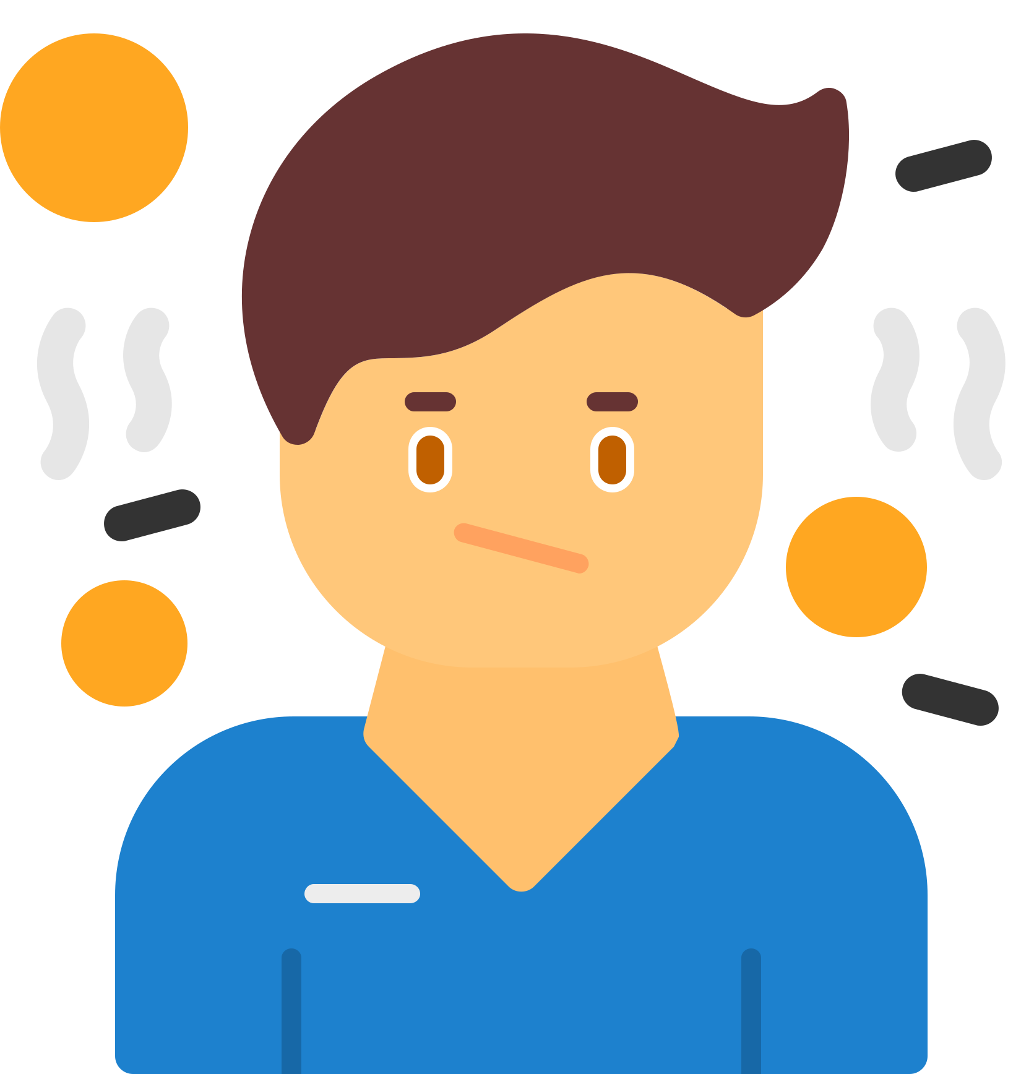
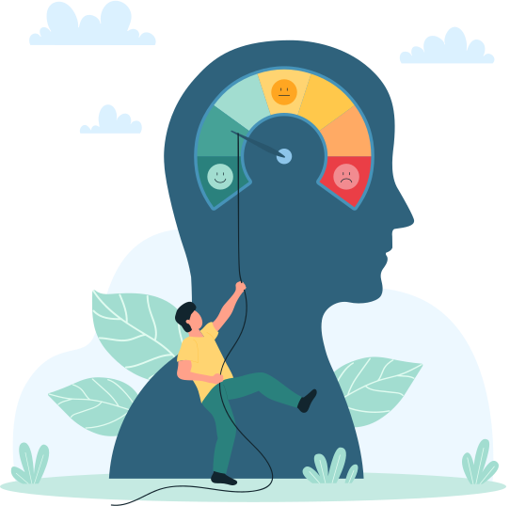
Le rêveur
Besoins psychologiques :
Espace d'expression, Réflexion.
Respcter sa propre bulle, Projets créatifs.
Sous stress :
1er degré : Évasion, Négligence.
2ème degré :Apathie, Frustrations.
Notes:
Besoins : Le rêveur a besoin de temps et d’espace pour réfléchir et s’épanouir dans des projets créatifs.
Sous stress : Il a tendance à fuir ses responsabilités ou à négliger certaines tâches. En cas de forte pression, il peut tomber dans l’apathie.
Passons maintenant à une personnalité plus tournée vers les émotions : l’empathique.

Slide 12

L’Empathique
Une personne empathique sait se mettre à la place des autres, comprend leurs émotions avec bienveillance et crée un climat de confiance et de soutien.
Points forts :
Chaleur
Compassion
Sensibilité
Perception :
Expression à travers les émotions : Cette personnalité perçoit le monde essentiellement à travers ses ressentis émotionnels.
Notes:
L’empathique est une personne très sensible aux émotions des autres. Il crée un climat de confiance et de soutien.
Points forts : Il se distingue par sa chaleur, sa compassion et son écoute bienveillante.
Perception : Il perçoit le monde à travers ses émotions et est apprécié pour sa capacité à comprendre les autres.

Slide 13
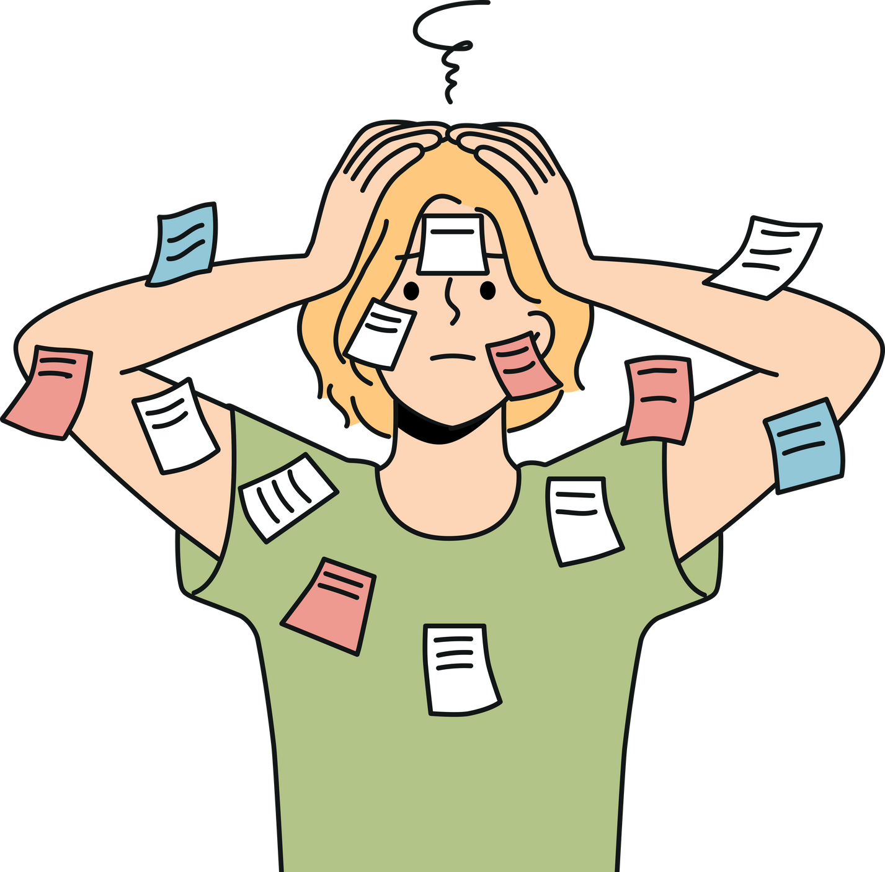

L’Empathique
Besoins psychologiques :
Reconnaissance : besoin d'être reconnue pour son authenticité, sa gentillesse, et son soutien, au-delà de ses compétences.
Sous stress :
1er degré : adaptation aux autres, maintien de l’harmonie, masquage des besoins.
2ème degré : sentiment d’incompréhension, auto-victimisation, erreurs dues au manque de clarté et de concentration.
Notes:
Besoins : Il veut être reconnu pour qui il est, et non seulement pour ses compétences.
Sous stress : Au début, il s’adapte trop aux autres, au détriment de ses propres besoins. Sous une pression plus forte, il se sent incompris et peut se victimiser.
Pour finir, intéressons-nous au dernier type : le travaillomane. »

Slide 14
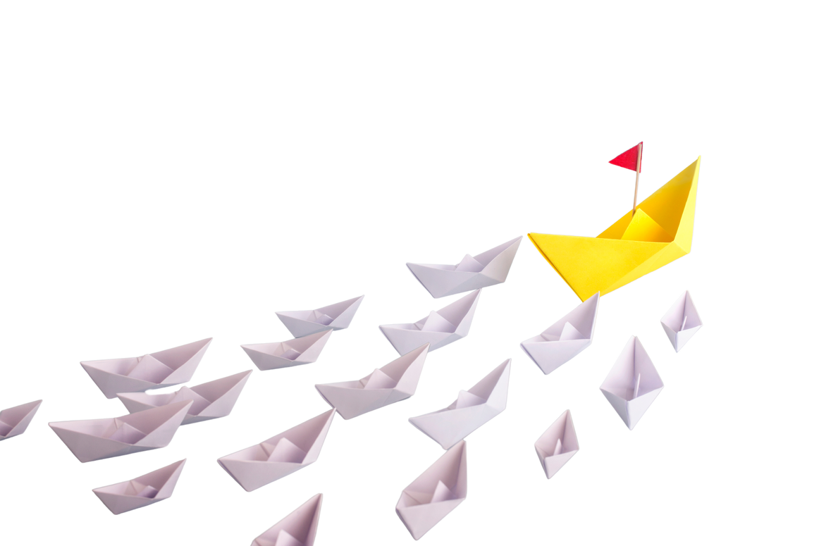
Travaillomane
une personnalité travaillomane se distingue par son dévouement intense au travail, sa rigueur et son souci de bien faire.
Points forts :
Responsabilité
Organisation et Planification
Pensée logique
Perception :
Logique et canal interrogatif
Timing rigoureux et aversion pour l’imprévisibilité
Importance des faits et informations
Notes:
Le travaillomane est une personne très dévouée au travail. Il aime l’organisation et accorde une grande importance à l’efficacité.
Points forts : Il est responsable, organisé et logique. Il valorise les faits et déteste l’imprévisibilité.
Perception : Il est perçu comme quelqu’un de structuré, respectant scrupuleusement les délais.

Slide 15
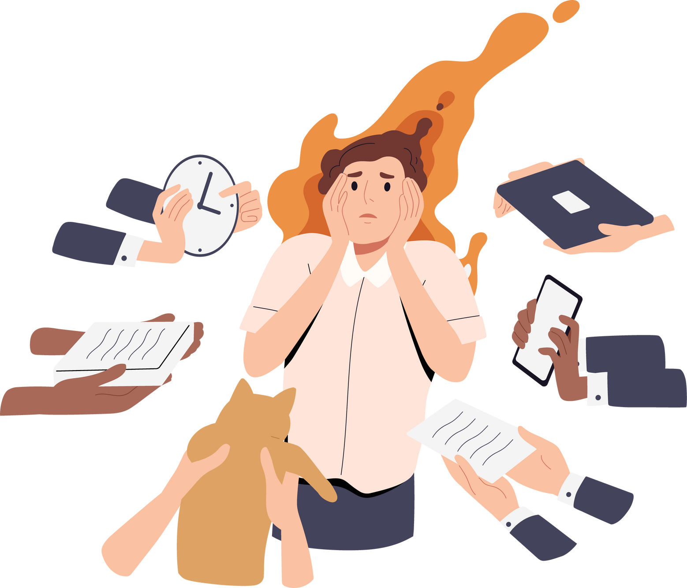

Travaillomane
Besoins psychologiques :
Reconnaissance : valorisation de l’efficacité,recherche de reconnaissance pour la contribution, les compétences, et le temps investi.
Sous stress :
1er degré : perte dans les détails, sur-analyse, ralentissement.
2ème degré : perfectionnisme, contrôle excessif, focus sur détails, non-respect du timing.
Notes:
Besoins : Il a besoin d’être reconnu pour ses efforts et valorise l'efficacité dans son travail.
Sous stress : Au début, il peut se perdre dans les détails. Avec un stress prolongé, il devient rigide et perfectionniste.

Slide 16

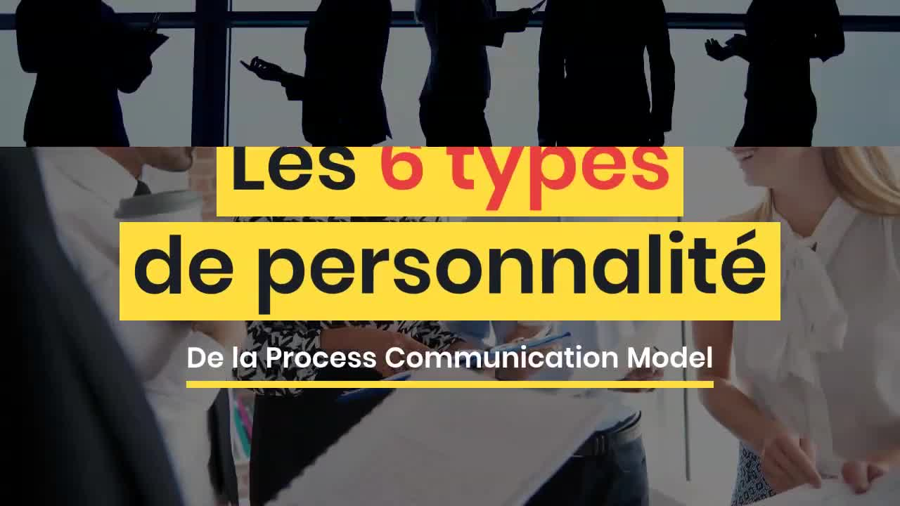
Conclusion
Notes:
Pour conclure, chaque type de personnalité apporte une contribution unique à l’équipe. En comprenant les forces, besoins et perceptions de chacun, nous pouvons améliorer la communication et favoriser une collaboration harmonieuse. Une équipe équilibrée, qui valorise la diversité des personnalités, est plus performante.

Slide 17
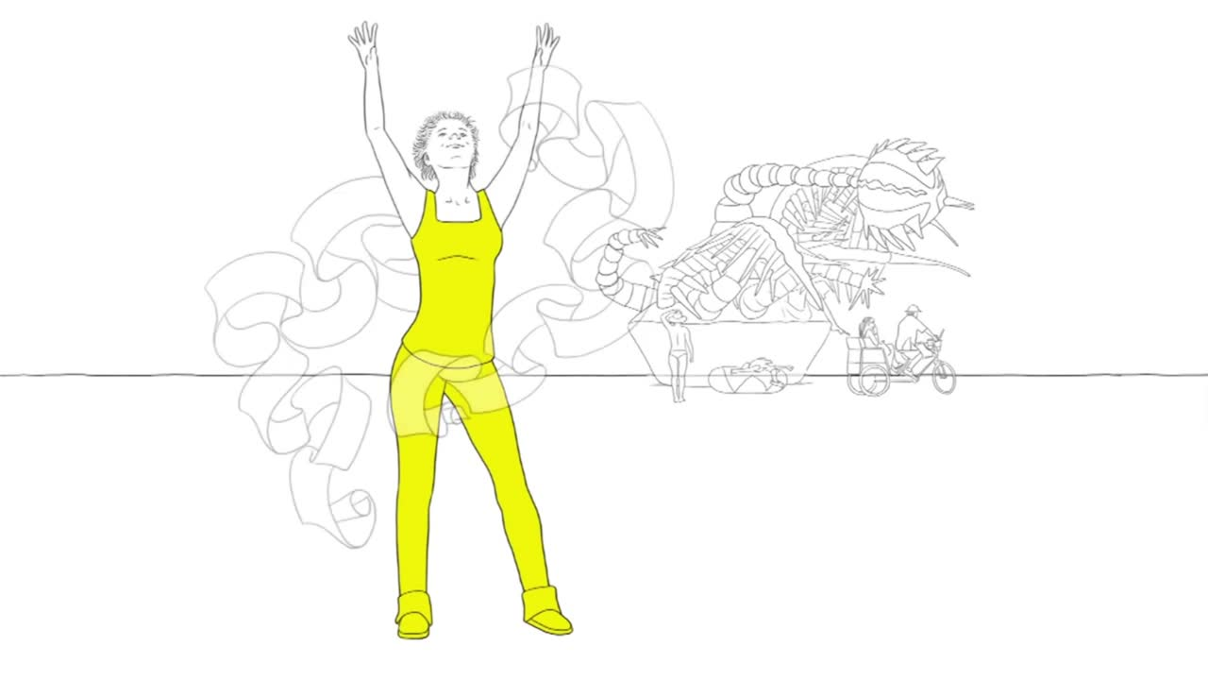
Quiz
Notes:
Pour finir, nous avons préparé un quiz rapide sert a identifier les personnalités des 6 personnages dans cette vidéo pour vérifier ce que vous avez retenu. Merci à tous pour votre attention et participation !

Slide 18
Merci pour votre attention
Notes:
Merci à tous pour votre attention et participation !

